Slide 1
Calibration
Notes:
This slide should feature the main topic title as well as any slightly more specific subtitle that may help identify the topic when displayed to students.
For example:
Title: DVT ActiveX Controls
Subtile: How to build a DVT enabled ActiveX application.

Slide 2
Présentation du Calibrage
But du calibrage
  Exprimer les résultats de mesure en unités réelles
  Corriger distorstion optique et perspective
Applications
  Renvoi des valeurs mesurées en unités réelles
  Renvoi des coordonnées réelles d’une pièce à un ROBOT
Règles d’utilisation
  Un calibrage par plan de mesure
  Le calibrage doit être refait chaque fois qu’un changement intervient dans la scène de contrôle
    déplacement de la caméra
    changement des réglages de l’objectif
Notes:
Diapositive <number>
Notes :
_________________________________________________________________________________
_________________________________________________________________________________
_________________________________________________________________________________
_________________________________________________________________________________
_________________________________________________________________________________
_________________________________________________________________________________
_________________________________________________________________________________

Slide 3
Le Calibrage linéaire
Principe
  Mire de 4 points (fonction Calibrate( )) jusqu’à 9 points (fonction CalibrateAdvanced( ))
  Autorise n’importe quel type d’objet de calibrage
  Utilise moins de ressources que le calibrage non linéaire
  Ne compense pas les distorsions optiques; seulement la perspective (causée par le défaut d’alignement entre l’axe optique et le plan de mesure)
Règles à respecter
  Travailler au centre de l’image ou les distorsions sont moins importantes
  Si possible, l’axe optique doit être perpendiculaire au plan de mesure
  Utiliser une optique dédiée à la mesure
Notes:
Diapositive <number>
Le calibrage linéaire
Il utilise les coordonnées de quatre ou neuf points parfaitement connus dans le monde réel. Il ne compense ni les distorsions optiques, ni les défauts d’alignement de l’axe optique et du plan de mesure.
C’est un calibrage qui prend moins de ressources en traitement :
Il ne requière pas la présence d’un PC pour être généré.
Ce calibrage nécessite des conditions optiques plus strictes que le calibrage non linéaire :
Grande focale ou télécentrique pour réduire au maximum les déformations optiques.
Plan de mesure orthogonal à l’axe de visée.
Les coordonnées dans l’image des points de calibrage peuvent être placés à la main par l’utilisateur, ou détectées par vision (ce qui permet de bénéficier de la précision des outils de vision, et de refaire le calibrage en automatique à chaque fois que ce sera nécessaire).
L’objet de calibrage peut être une mire (par exemple, carré noir sur fond blanc), ou une pièce étalon. Il est en revanche impératif qu’il soit précisemment étalonné.
Le calibrage automatique est aussi plus répétable qu’un calibrage manuel. En effet paramétrer les points de calibrage manuellement peut différer d’un opérateur à l’autre.

Slide 4

Principe du calibrage linéaire
Entrer les coordonnées des points de la mire (en unités réelles) dans la structure Calibrate( )
Entrer les coordonnées des mêmes points en pixels (graphiquement ou par vision)
Point 2
Point 3
Coordonnées de 4 points de la mire dans l’image
Mire de calibrage
Coordonnées des mêmes points dans le monde réel
Point 0
Point 1
Pxls
mm
Notes:
Diapositive <number>
Le calibrage linéaire représente une partie à part entière dans l’application.
On utilise une pièce étalonnée, ou une mire prévue à cet effet visible dans l’image au moment du calibrage.
La mire utilisée dans l’exemple est une pièce carrée noire sur fond blanc.
Le but de l’application de calibrage est de détecter la mire choisie, puis de retrouver les coordonnées de 4 de ses points. Ces coordonnées sont ensuite injectées dans la fonction de calibrage (Calibrate( )).
La structure Calib retournée par une fonction Calibrate( ) contient les données du calibrage :
coefficient d’échelle,
position et orientation du repère.
Ces données peuvent alors être utilisées pour obtenir des résultats du contrôle de vision en unités réelles.

Slide 5
Principe du calibrage linéaire : méthode 1
Utiliser une fonction Trans…ToWorld pour chaque outil de vision à convertir
On convertit d’abord les outils (structures Patterns / Edges / Blobs)
On réalise les mesures sur les outils convertis
Outil de vision
Patfind/ PatMax/ Edges/ Blob
Fonction de conversion
Trans____ToWorld
Résultats de vision convertis
Patfind/ PatMax/ Edges/ Blob
Notes:
Diapositive <number>
Notes :
_________________________________________________________________________________
_________________________________________________________________________________
_________________________________________________________________________________
_________________________________________________________________________________
_________________________________________________________________________________
_________________________________________________________________________________
_________________________________________________________________________________

Slide 6
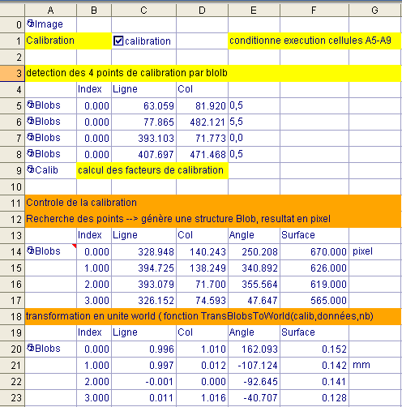
Exemple programme calibration : méthode 1
Les valeurs sont enregistrées dans le job
→ Au démarrage elles sont reprise
Fonction ExtractBlob
Fonction TransBlobToWord

Slide 7

Principe du calibrage linéaire : méthode 2
Calculer une image calibrée avec la fonction Calibrate Image
Appliquer les outils de vision sur l’image calibrée
Les points trouvés sont retournés en unités réelles
Fonction CalibrateImage
Outil de vision
Patfind/ PatMax/ Edges/ Blob
Image calibrée
Résultats de vision convertis
Patfind/ PatMax/ Edges/ Blob
Notes:
Diapositive <number>
Notes :
_________________________________________________________________________________
_________________________________________________________________________________
_________________________________________________________________________________
_________________________________________________________________________________
_________________________________________________________________________________
_________________________________________________________________________________
_________________________________________________________________________________

Slide 8
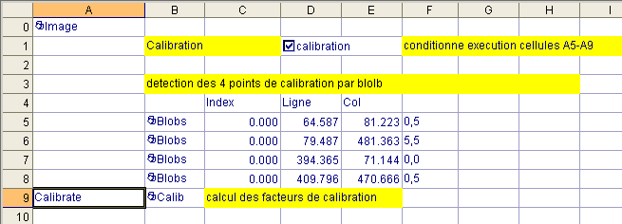
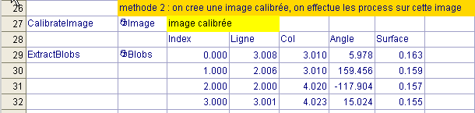
Exemple programme calibration : méthode 2
Les valeurs sont enregistrées dans le job
→ Au démarrage elles sont reprise
Fonction
Calibrate Image →
calcule un image calibrée
Fonction ExtractBlolb sur l’image calibrée
→ Les résultats sont en unités réelles

Slide 9
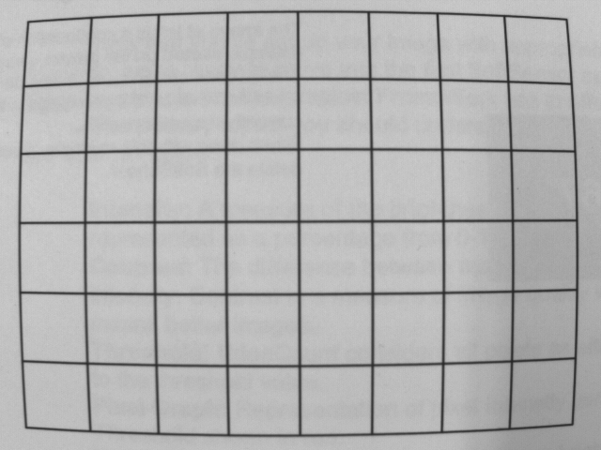
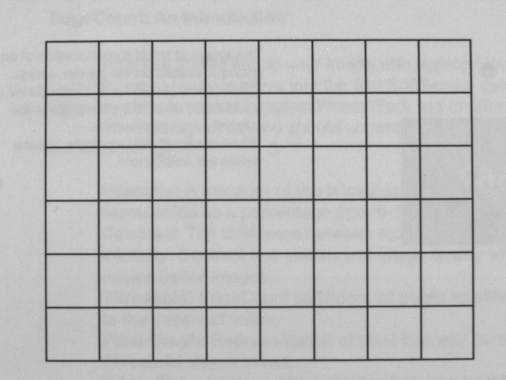
Calibrage non linéaire In-Sight®
Compense la distorsion optique
  Plus la focale est faible et plus l’image est déformée. Une mesure faite sur une image déformée est moins précise
  Le calibrage non linéaire compense cette distorsion et permet d’exploiter pleinement la précision des outils de mesure (du demi au quart de pixel)
Image d’origine (déformée)
Image redréssée
Notes:
Diapositive <number>
Notes :
_________________________________________________________________________________
_________________________________________________________________________________
_________________________________________________________________________________
_________________________________________________________________________________
_________________________________________________________________________________
_________________________________________________________________________________
_________________________________________________________________________________

Slide 10
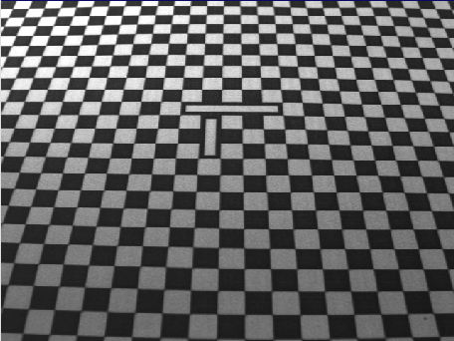
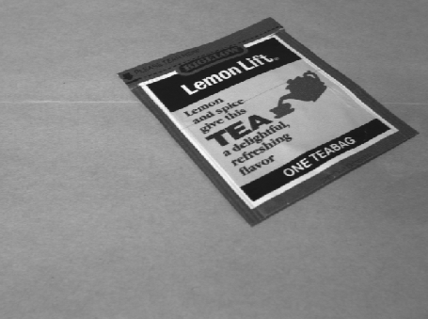
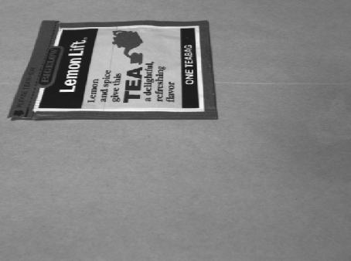
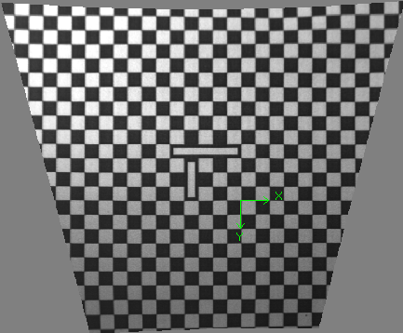
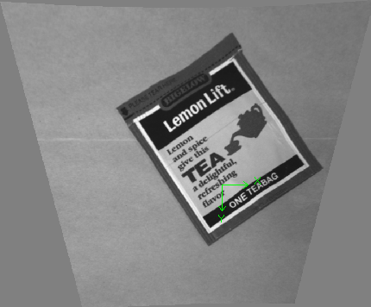
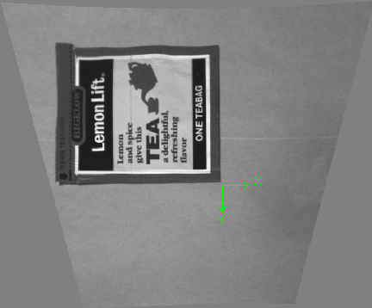
Calibrage non linéaire In-Sight®
Compense la perpective
  Pour des raisons d’intégration mécanique, l’axe optique n’est pas toujours perpendiculaire au plan de mesure
Image d’origine
Image redressée
Notes:
Diapositive <number>
Notes :
_________________________________________________________________________________
_________________________________________________________________________________
_________________________________________________________________________________
_________________________________________________________________________________
_________________________________________________________________________________
_________________________________________________________________________________
_________________________________________________________________________________

Slide 11
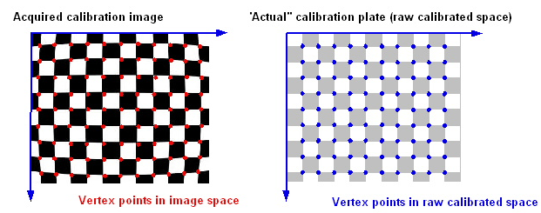
Principe du calibrage non linéaire In-Sight®
Acquisition de l’image d’une mire de calibrage (type damier ou grille de points)
Détection automatique des points caractéristiques de la mire
Calcul d’un nouveau repère (paramètres d’origine, d’orientation, et d’échelle)
Notes:
Diapositive <number>
Notes :
_________________________________________________________________________________
_________________________________________________________________________________
_________________________________________________________________________________
_________________________________________________________________________________
_________________________________________________________________________________
_________________________________________________________________________________
_________________________________________________________________________________

Slide 12
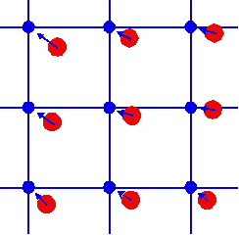
Principe du calibrage non linéaire In-Sight®
L’outil de calibrage calcule une transformation non linéaire permettant de passer d’un système de coordonnées à l’autre
L’outil applique ensuite cette transformation afin de redresser l’image et de supprimer la distorsion modélisée durant le calibrage
La mire doit être validée métrologiquement
* Ces calculs sont réalisés sur le PC
Notes:
Diapositive <number>
Notes :
_________________________________________________________________________________
_________________________________________________________________________________
_________________________________________________________________________________
_________________________________________________________________________________
_________________________________________________________________________________
_________________________________________________________________________________
_________________________________________________________________________________

Slide 13
Synoptique du calibrage non linéaire
Fonction | Action | Utilisation
CalibrateGrid( )
Calcule le calibrage d’après la mire présente dans l’image d’origine
CalibrateImage( )
Renvoie l’image dans le système de coordonnées réelles
Les outils de vision travaillant en unités réelles doivent y faire référence
Notes:
Diapositive <number>
Notes :
_________________________________________________________________________________
_________________________________________________________________________________
_________________________________________________________________________________
_________________________________________________________________________________
_________________________________________________________________________________
_________________________________________________________________________________
_________________________________________________________________________________

Slide 14
Synoptique du calibrage non linéaire avec redressement de l’image
Fonction | Action | Utilisation
CalibrateGrid( )
Calcule le calibrage d’après la mire présente dans l’image d’origine
TransformImage( )
Redresse l’image d’après le calibrage calculé
Les outils de vision travaillant en pixels doivent y faire référence
ExtractCalibration( )
Calcule un calibrage dans l’image redressée
CalibrateImage( )
Renvoie l’image dans le système de coordonnées réelles
Les outils de vision travaillant en unités réelles doivent y faire référence
Notes:
Diapositive <number>
Notes :
_________________________________________________________________________________
_________________________________________________________________________________
_________________________________________________________________________________
_________________________________________________________________________________
_________________________________________________________________________________
_________________________________________________________________________________
_________________________________________________________________________________

Slide 15

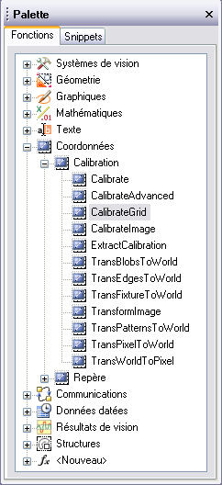
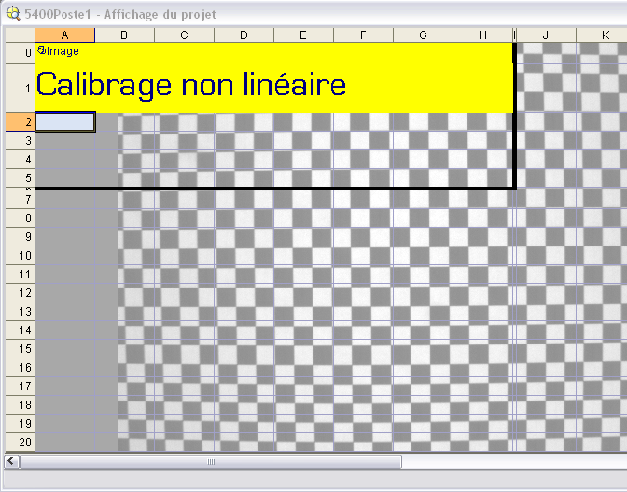
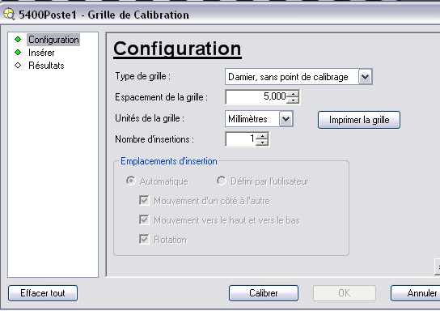
Établir le calibrage non linéaire
Démo 1/5
Choisir parmi les deux types de mires
IMPORTANT : Définir l’espacement des points de calibrage en millimètres
Notes:
Diapositive <number>
Notes :
_________________________________________________________________________________
_________________________________________________________________________________
_________________________________________________________________________________
_________________________________________________________________________________
_________________________________________________________________________________
_________________________________________________________________________________
_________________________________________________________________________________

Slide 16
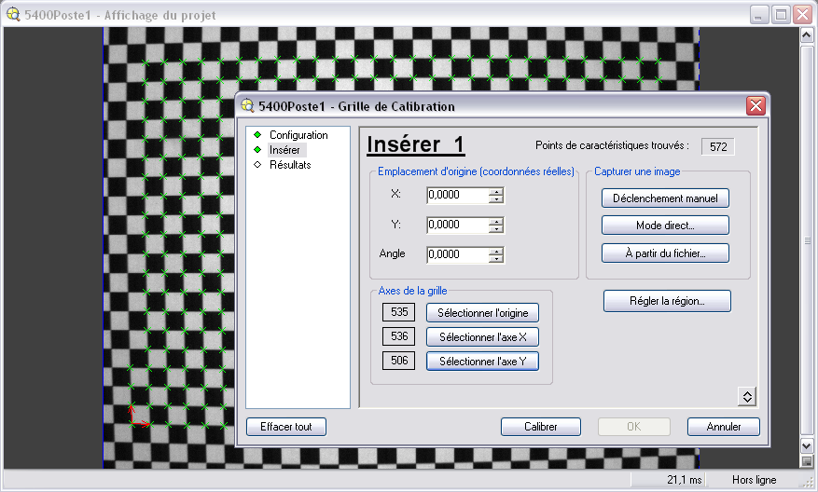
Établir le calibrage non linéaire
Les croix vertes correspondent aux points détectés (un minimum de points est requis pour valider le calibrage)
1- Prendre l’image de la mire
2 - Choisir le sens du repère
3 – Valider le calibrage
Notes:
Diapositive <number>
Notes :
_________________________________________________________________________________
_________________________________________________________________________________
_________________________________________________________________________________
_________________________________________________________________________________
_________________________________________________________________________________
_________________________________________________________________________________
_________________________________________________________________________________

Slide 17
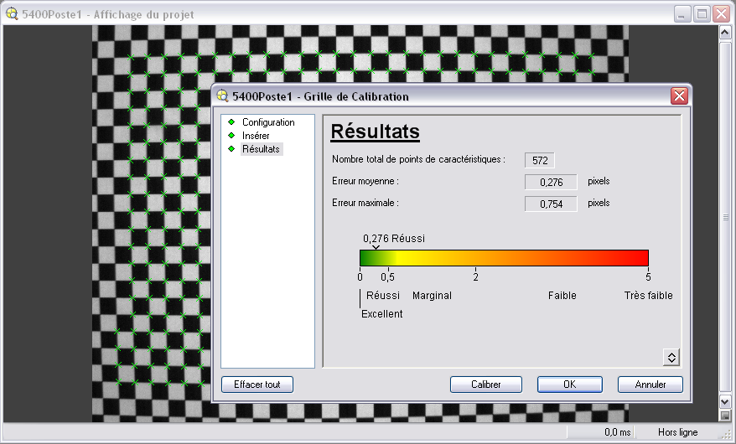
Établir le calibrage non linéaire
Indication sur la qualité de la mire
Notes:
Diapositive <number>
Notes :
_________________________________________________________________________________
_________________________________________________________________________________
_________________________________________________________________________________
_________________________________________________________________________________
_________________________________________________________________________________
_________________________________________________________________________________
_________________________________________________________________________________

Slide 18
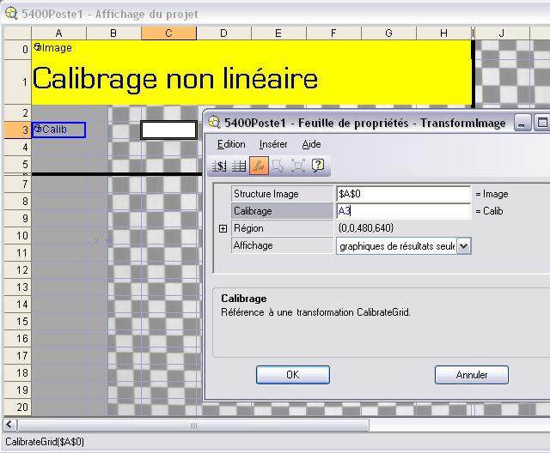
Redresser l’image
Référencer le calibrage
Notes:
Diapositive <number>
Notes :
_________________________________________________________________________________
_________________________________________________________________________________
_________________________________________________________________________________
_________________________________________________________________________________
_________________________________________________________________________________
_________________________________________________________________________________
_________________________________________________________________________________

Slide 19
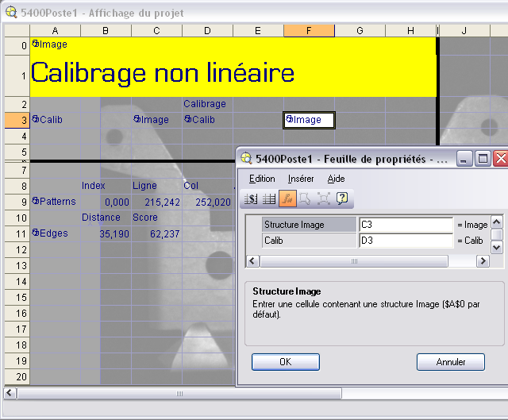
Convertir les résultats de mesure
2 – Le paramètre Structure Image des outils de vision utilisés pour la mesure en unités réelles doit référencer cette fonction
1 - Référencer l’image redréssée et son calibrage dans la fonction CalibrateImage( )
Notes:
Diapositive <number>
Notes :
_________________________________________________________________________________
_________________________________________________________________________________
_________________________________________________________________________________
_________________________________________________________________________________
_________________________________________________________________________________
_________________________________________________________________________________
_________________________________________________________________________________

Slide 20
Affichage des graphiques
L’affichage des graphiques des différents outils de mesures ou Plotxxx n’a de sens que sur les images en Pixels
Sur une image calibrée , le système interprète les coordonnées des points trouvés comme étant des pixels et les dessinent , ce qui donnent n’importe quoi

Slide 21
Résumé des calibrations
Type | Repère | Échelle | Distorsion | Fonction Insight | Données
Repère | X | - | - | CalibrateAdvanced() | 1 Point: (X,Y)
Linéaire | X | ~ | - | CalibrateAdvanced() | 2 Points
Non-linéaire1 | X | X | ~ | Calibrate() | 4 Points
Non-linéaire2 | X | X | X | CalibrateGrid() | Grille/Damier
Non-linéaire3 | X | X | X | CalibrateAdvanced() | ≤32 Points

Slide 22
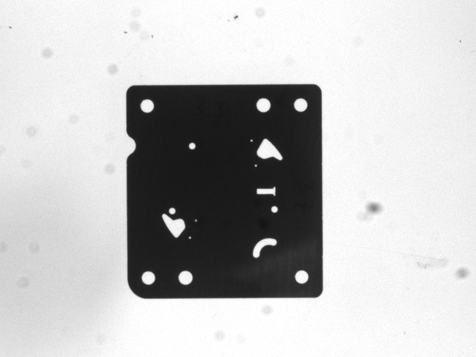
Calibration
Exercice 1: Calibration linéaire + mesure
  Image dans IS10_Calib\exemples\Calib4pts\Image4ptsCalib.bmp
  Calibrer à l’aide des 4 perçages externes
    entraxes 33 et 37 mm
  Mesurer en vraie grandeur l'entraxe entre les 2 trous les plus proches dans n'importe quelle position de la plaquette

Slide 23
Calibration
Exercice 2: Calibration non-linéaire
  Objectif 25mm, backlight, distance de travail 50-60 cm,
  axe de vision non perpendiculaire au backlight
  Utiliser la grille de calibration en damier pour faire une calibration non linéaire
    CalibrateGrid()
  Placer une pièce de monnaie sur la grille et mesurer sa position à différents endroits sur l’image (i.e sur la grille).

Slide 24
Calibration
Exercice 3: Calibration avancée
  Utiliser la grille de calibration à points (>4) pour faire une calibration avancée
    Utiliser entre 5 à 32 points
    CalibrateAdvanced()
  Afficher l’origine des axes avec le snippet PlotWorldOrigin
    Dans le signet Snippet, classeur Display
  Placer une pièce de monnaie sur la grille et mesurer sa position à différents endroits sur l’image (i.e sur la grille).

